Slide 1


















MĨ THUẬT 1
CHỦ ĐỀ 7: CON VẬT EM YÊU
BÀI 3: SÁNG TẠO SẢN PHẨM THỦ CÔNG

Slide 2

ĐỒ DÙNG HỌC TẬP
Sách giáo khoa, giấy vẽ, màu vẽ, giấy màu, kéo, hồ dán, vật liệu tìm được…

Slide 3

MỤC TIÊU BÀI HỌC
- Biết quan sát và nắm được đặc điểm và vẻ đẹp của nhiều loài vật khác nhau, đặc biệt qua những sản phẩm thủ công.
- Biết thực hành sáng tạo, cắt, dán, gấp… sản phẩm thủ công.
- Biết giới thiệu, chia sẻ và nêu được cảm nhận về sản phẩm của mình với người thân.

Slide 4

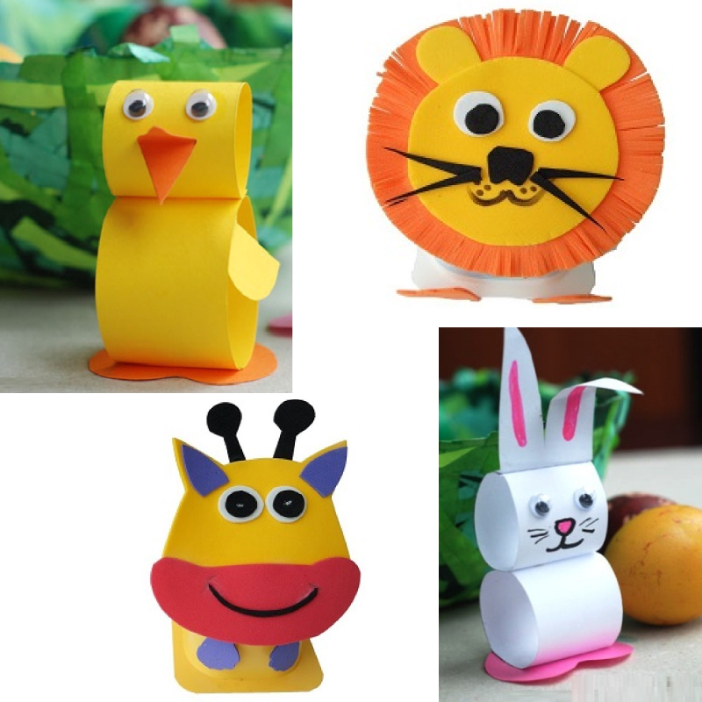
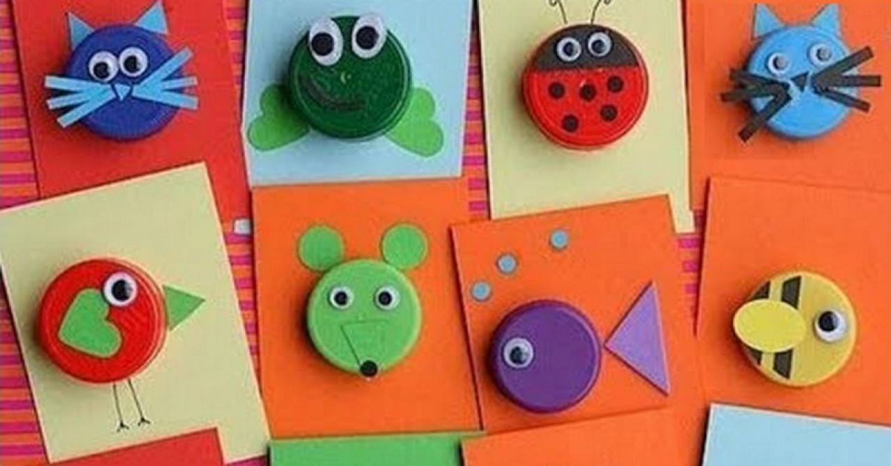
- Em nhìn thấy hình ảnh gì được thể hiện trong các sản phẩm?
- Em thấy những sản phẩm trên được thể hiện bằng hình thức, chất liệu gì?
- Các sản phẩm này có đặc điểm gì giống và khác nhau?
HOẠT ĐỘNG 1: KHÁM PHÁ

Slide 5
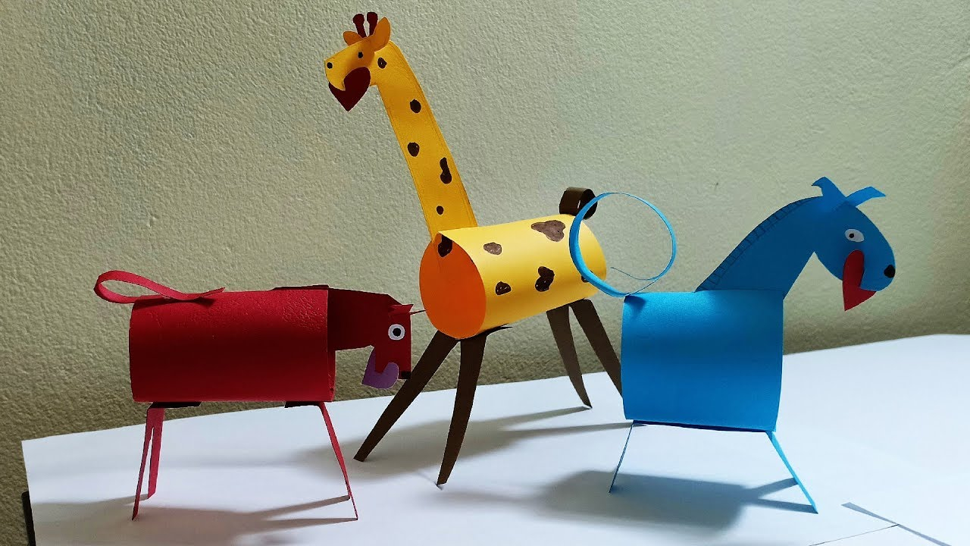
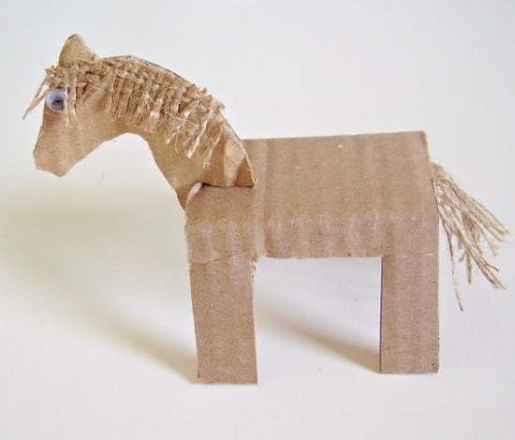
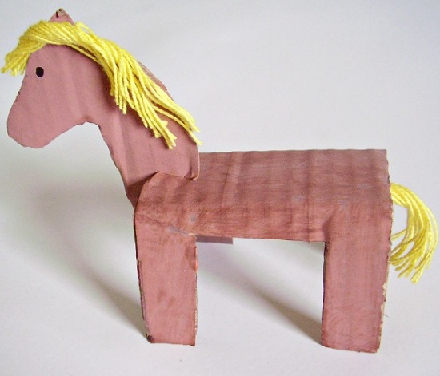
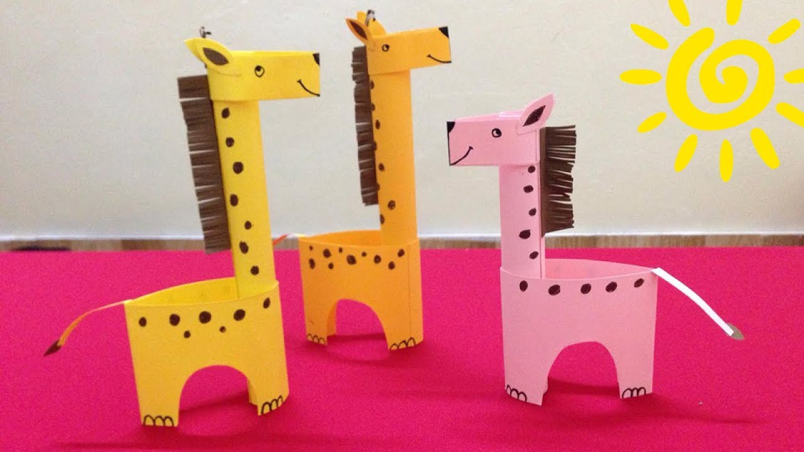

Slide 6
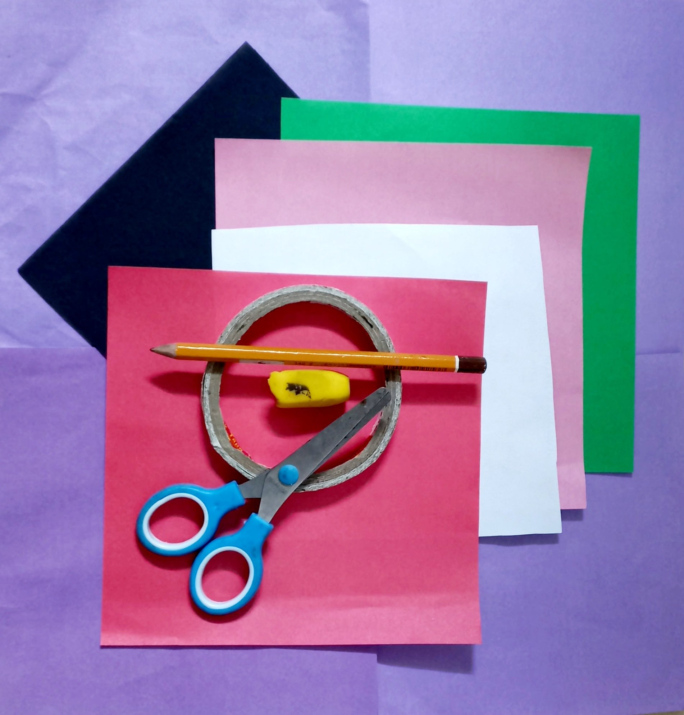
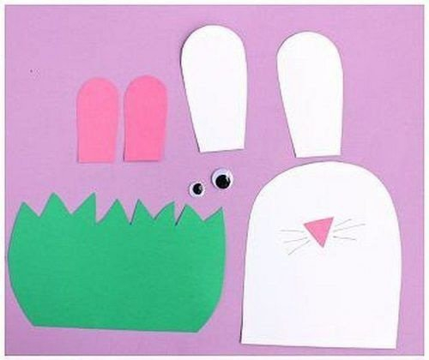
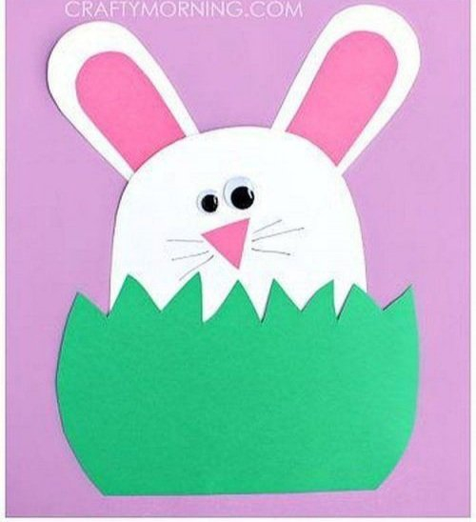
HOẠT ĐỘNG 2: KIẾN TẠO KIẾN THỨC – KĨ NĂNG
Bước 2: Vẽ và cắt các bộ phận.
Bước 3: Ghép dán các bộ phận và trang trí theo ý thích
Bước 1: Chuẩn bị đồ dùng.

Slide 7
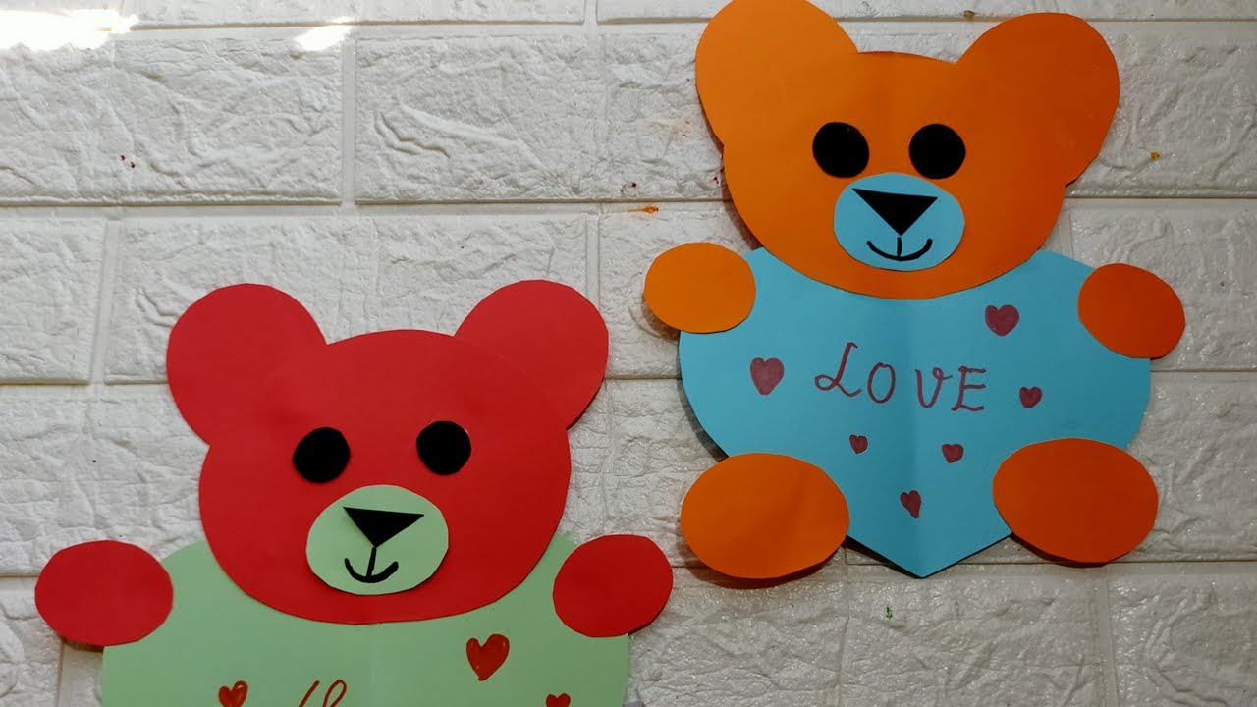
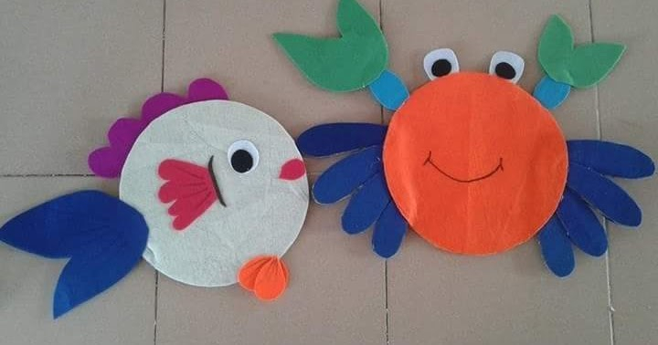
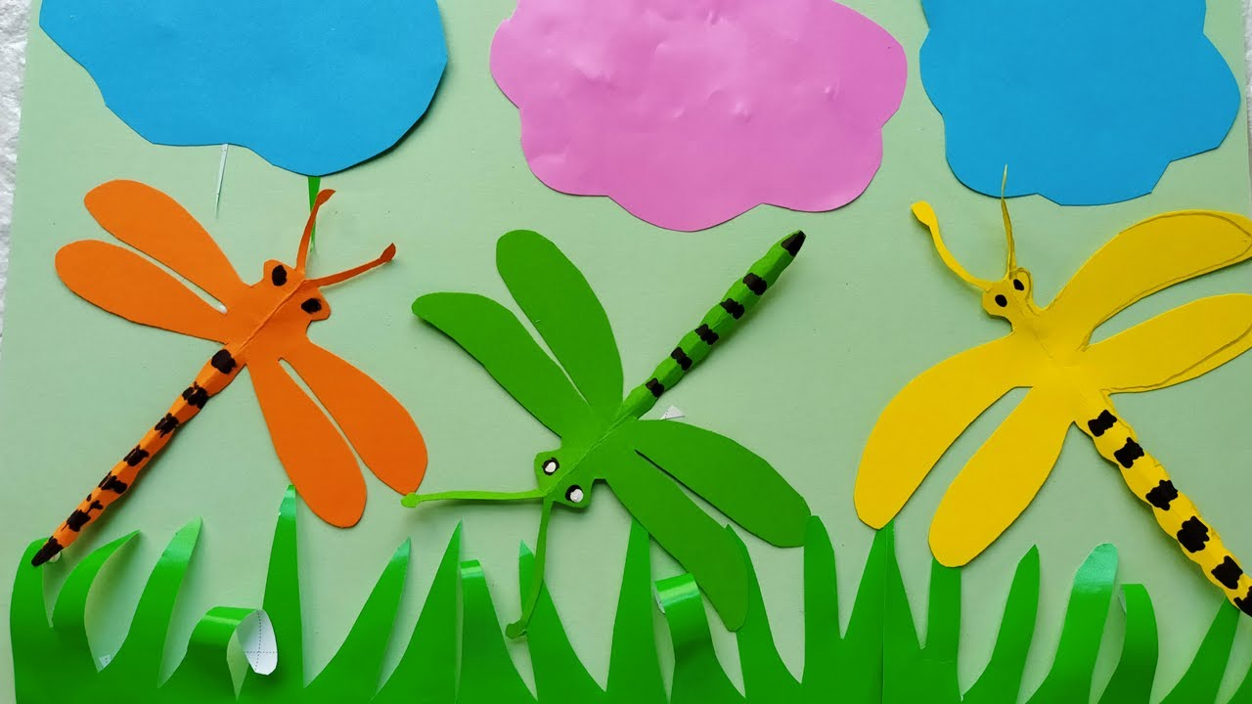
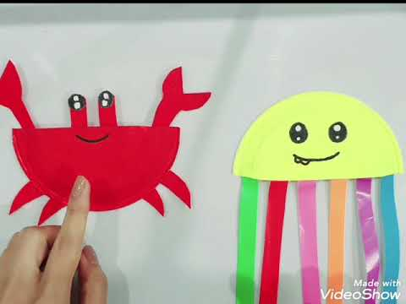
SẢN PHẨM THAM KHẢO

Slide 8
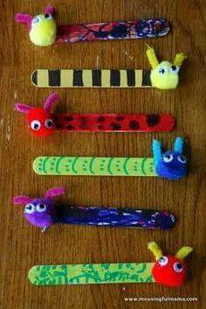
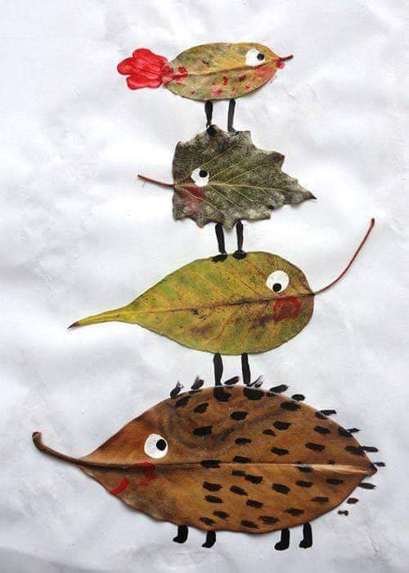
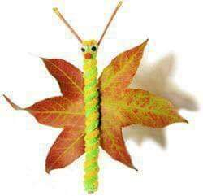
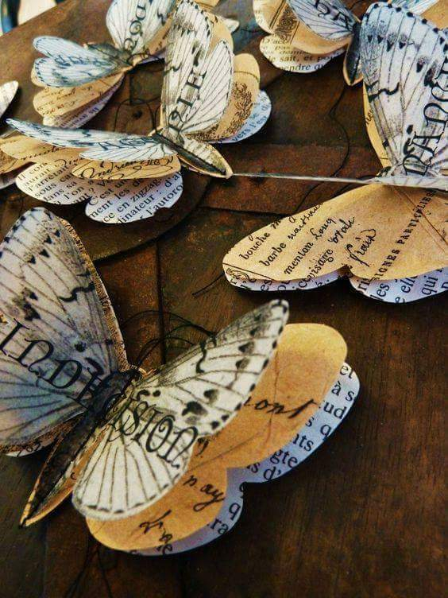
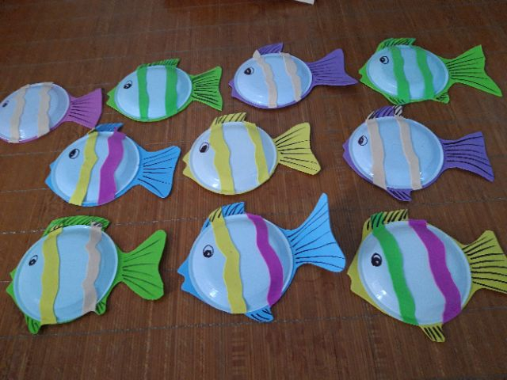
SẢN PHẨM THAM KHẢO

Slide 9
HOạt động 3: Thực hiện
Em hãy cắt, dán hoặc gấp con vật theo ý thích, chất liệu tự chọn.

Slide 10
HOạt động 4: PHÂN TÍCH – ĐÁNH GIÁ
- Em hãy chia sẻ nội dung sản phẩm và cách thực hiện với người thân nhé.
- Em đã sáng tạo sản phẩm gì ?
- Em đã sử dụng màu sắc, chất liệu gì cho sản phẩm?

Slide 11
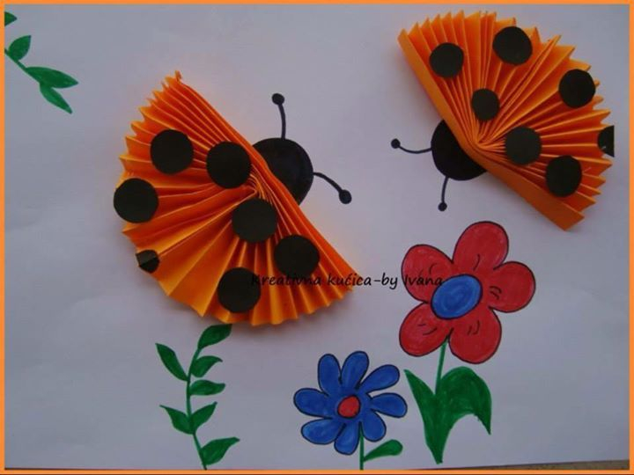
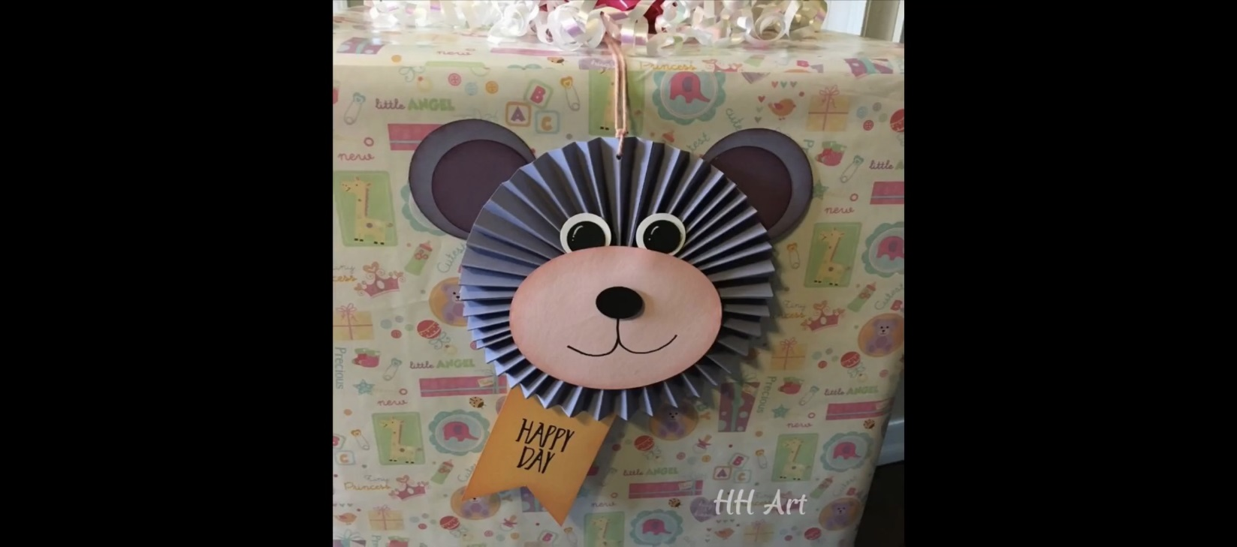
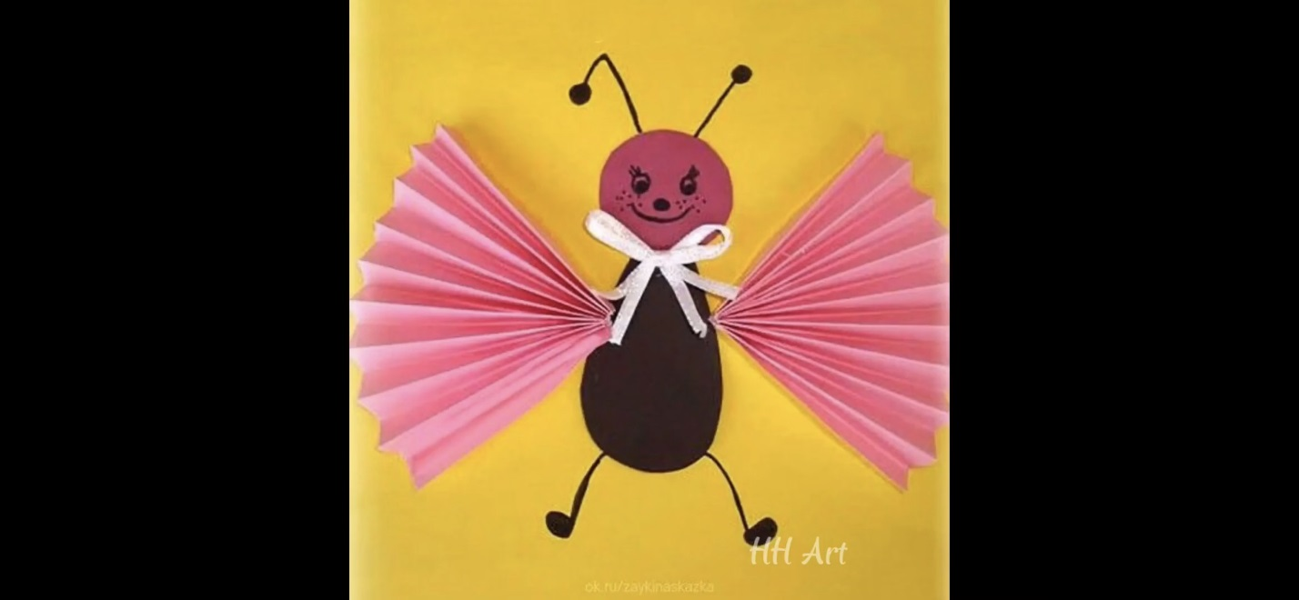
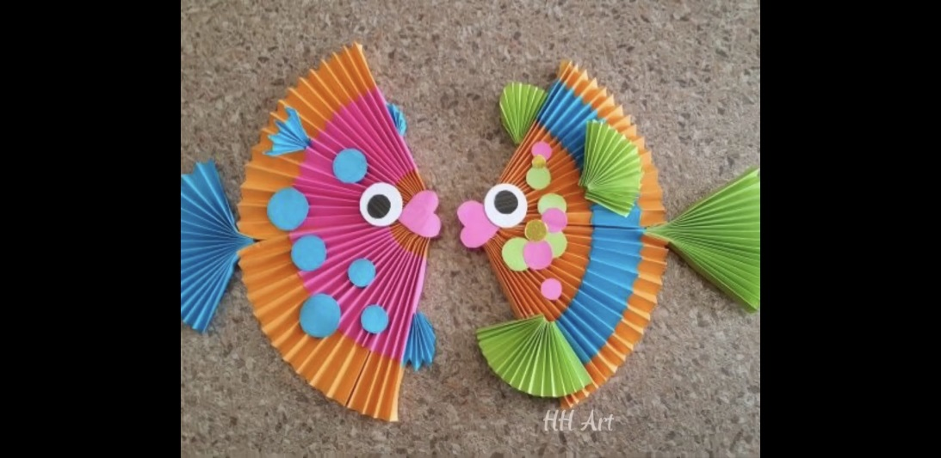
VẬN DỤNG SÁNG TẠO

Slide 12
DẶN DÒ
Em nhớ lưu giữ sản phẩm thật cẩn thận và nhờ Bố, Mẹ chụp ảnh gửi cho Thầy, Cô giáo nhé.

Slide 13



Xin chào và hẹn gặp lại các em!

